Slide 1
ДЕНЬ ЗАЩИТНИКА ОТЕЧЕСТВА
Учитель-логопед МДОУ №108 г. Петрозаводска: Дорофеева И.А.

Slide 2
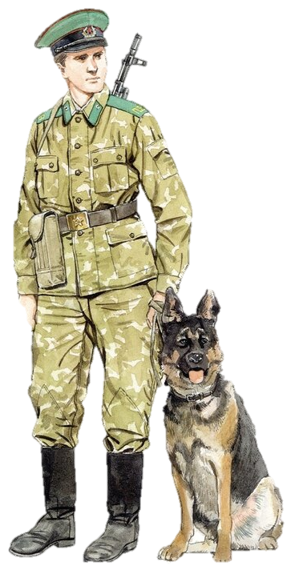
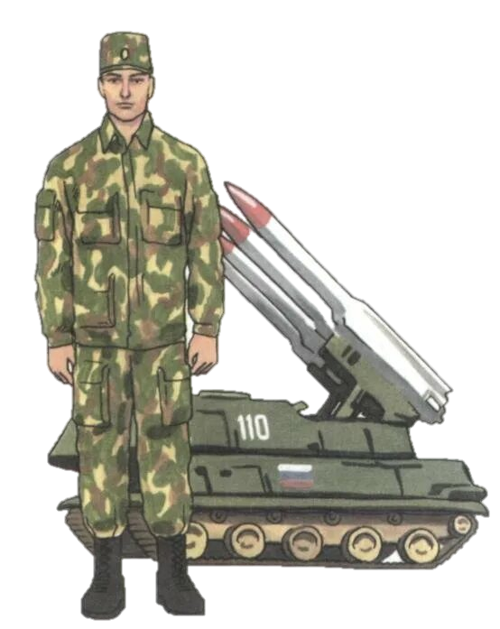
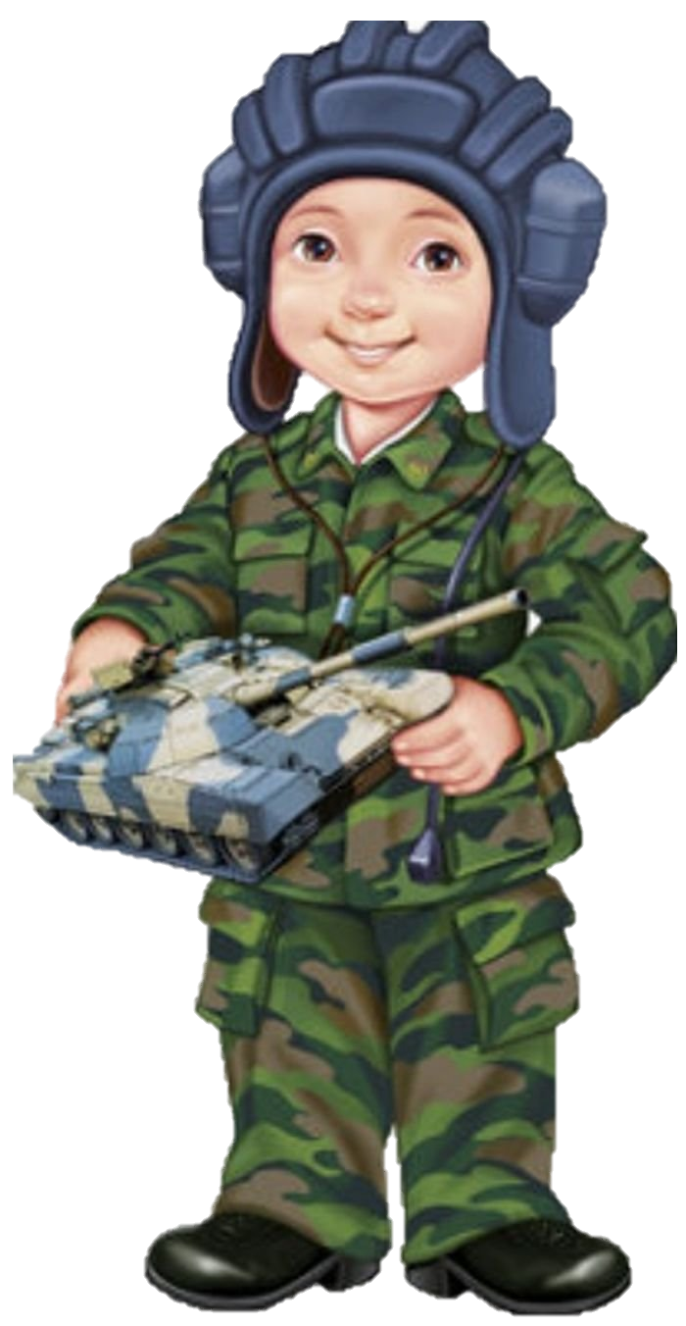
В танковых войсках служит…… танкист В ракетных войсках служит…….ракетчик В пограничных войсках служит….. пограничник

Slide 3
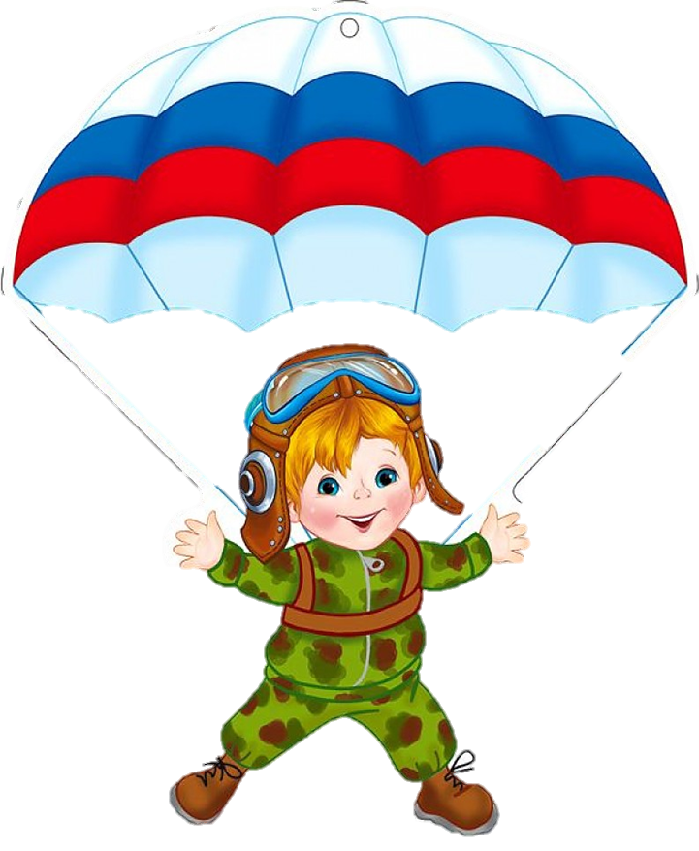
В военно-воздушных силах служит………..летчик В военно-морском флоте служит………….моряк. В воздушно-десантных войсках служит……..десантник

Slide 4
В сухопутных войсках служит…….. связист, пехотинец, артиллерист

Slide 5
Наши воины идут 1, 2, 1, 2. (маршируют) В барабаны громко бьют Тра-та-та, тра-та-та (имитируют игру на барабане) В море наши корабли Нынче здесь, завтра там. (качаются) Пограничник на посту: Стой! Кто идет? (смотрит в бинокль) Едут танки по мосту Трр – вперед, трр – вперед (руки в кулачок, согнуты в локтях) Над землею самолет: (Руки в стороны – «летают») У – у-у-у-у Разрешен ракетам взлет: (приседают) Уух-уух Наши пушки точно бьют: Бух – бах, бух – бах. (движения руками как боксер) Нашей армии салют: Ура! Ура! (руки вверх)

Slide 6
Игра «Сигнальщики» пилотка, автомат, танк, берет, артиллерист, десантник, парашют

Slide 7
Физминутка «Мы солдаты» Как солдаты на параде, Мы шагаем ряд за рядом, Левой -раз , правой -раз , Посмотрите все на нас. Мы захлопали в ладошки Дружно, веселей. Застучали наши ножки Громче и быстрей!
По коленочкам ударим
Тише, тише, тише!
Ручки, ручки поднимаем
Выше, выше, выше.
Завертелись наши ручки
Снова опустились.
Мы на месте покружились
И остановились.

Slide 8
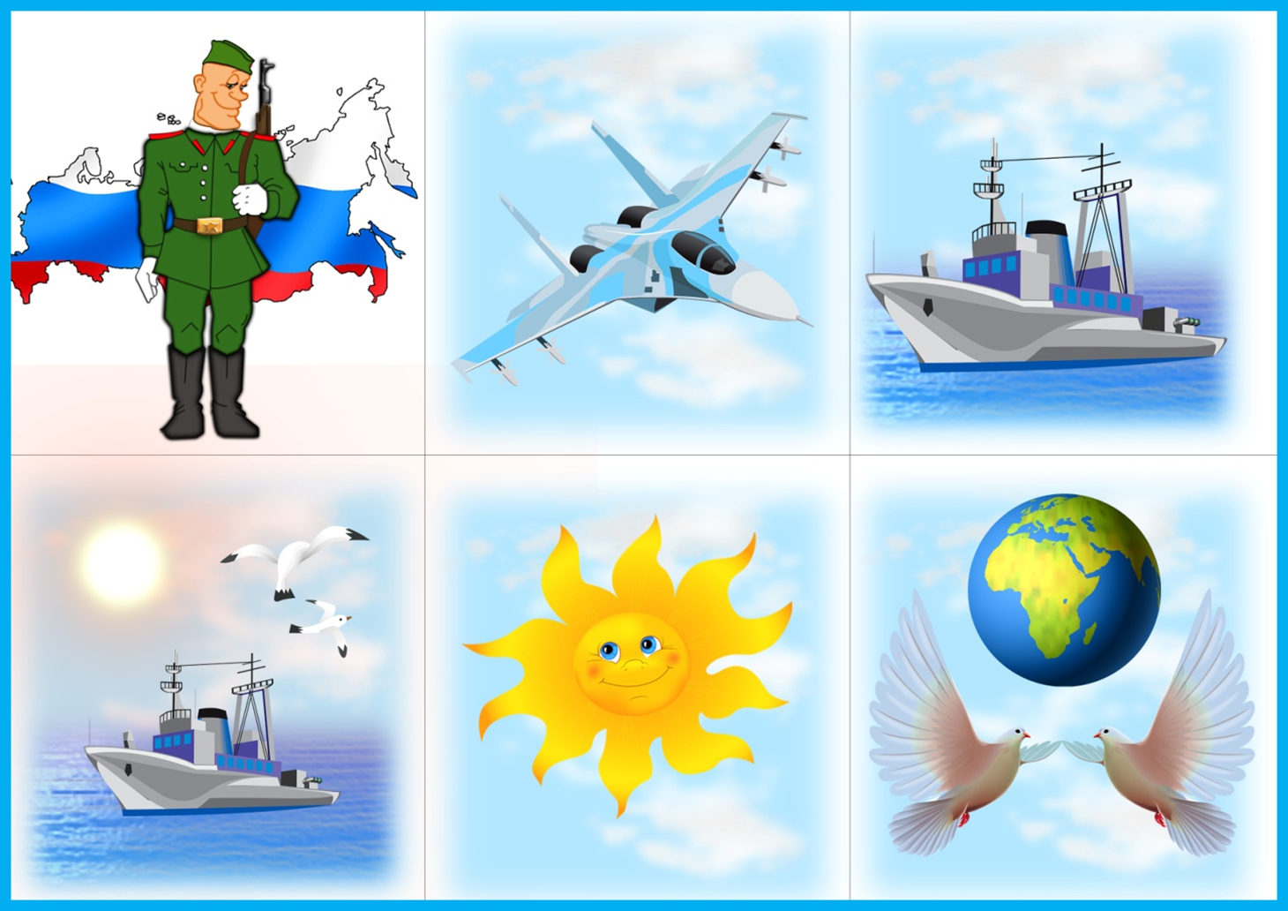
На самолете,
На корабле
Воин российский в военном дозоре
Он охраняет мирное море.
Мирное небо,
Мир на земле.

Slide 9
С ПРАЗДНИКОМ!

